Slide 1
ДЕПАРТАМЕНТ ОБРАЗОВАНИЯ ГОРОДА МОСКВЫ Государственное автономное образовательное учреждение высшего образования города Москвы “Московский городской педагогический университет”
Программа повышения квалификации
STEAM практика применения конструктора "Йохокуб"
в дошкольном образовании
Тема проекта «Спасская Йохобашня»
Выполнили: Дубровина О.В.
ГБОУ Курчатовская школа
Город Москва
Москва 2022

Slide 2
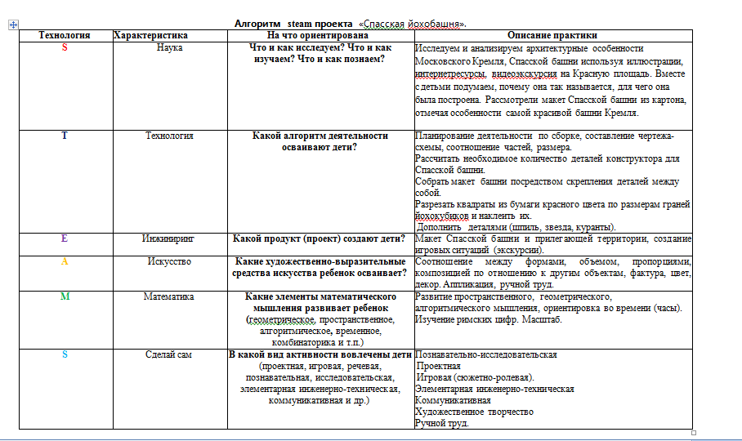

Slide 3
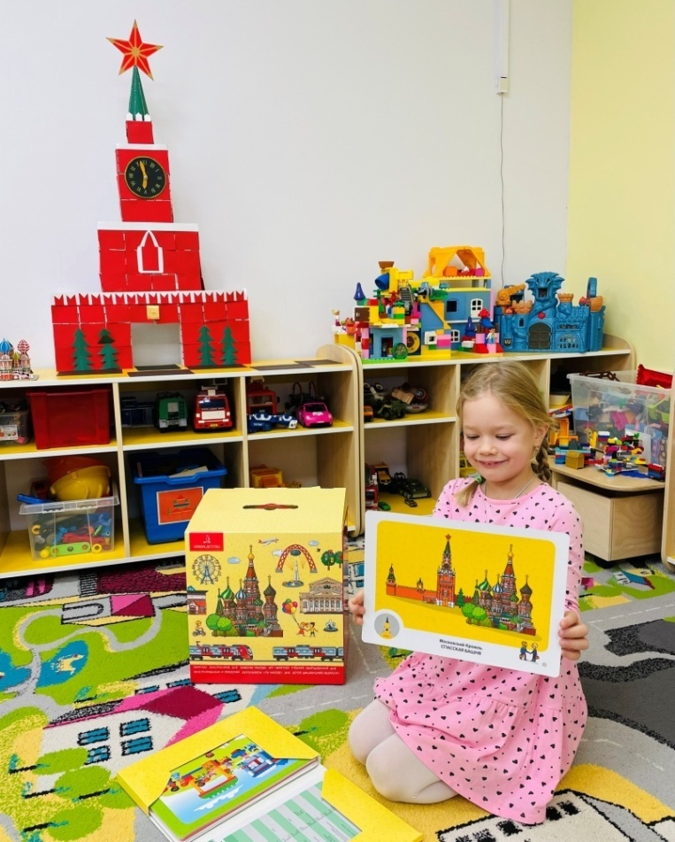
Цель проекта: Создать игровой макет архитектурного объекта Спасской башни. Формирование патриотических чувств у детей, любви к родному городу и стране. Развивать логическое мышление ,память ,конструкторские способности.

Slide 4
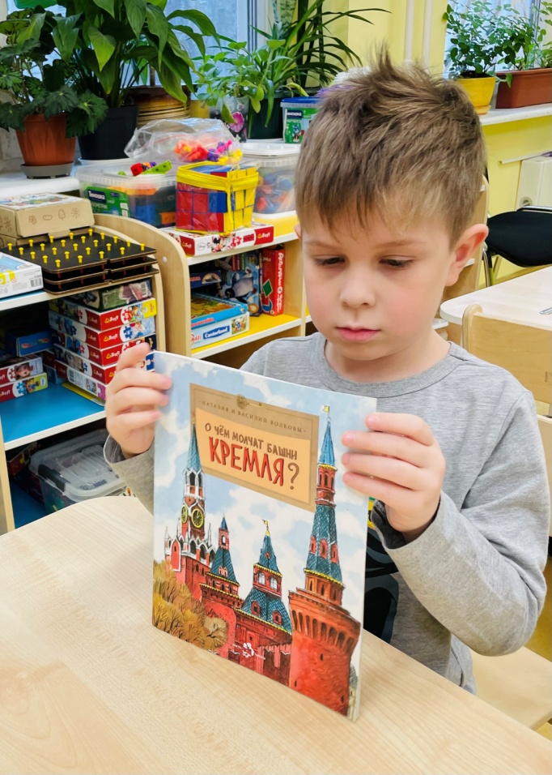
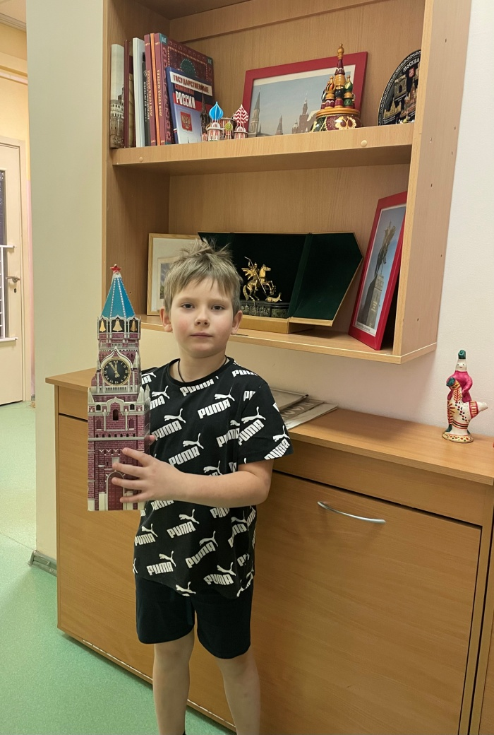
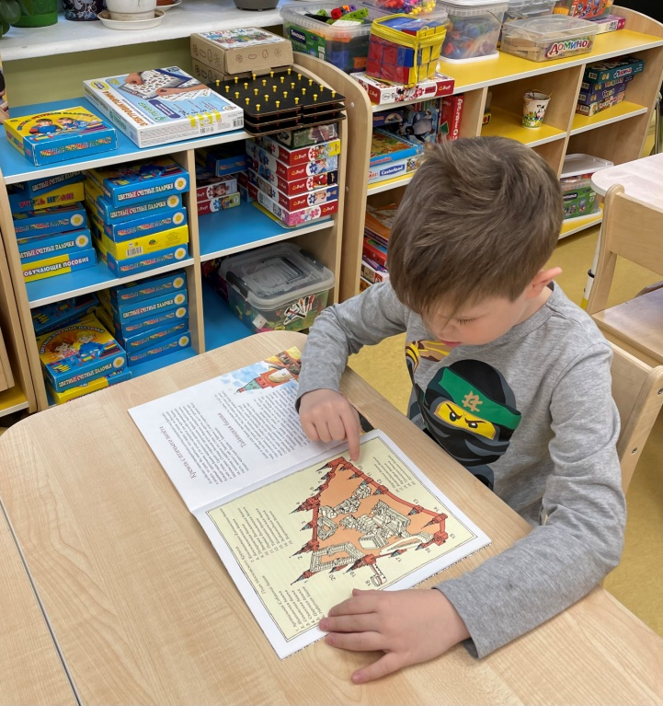
Подготовительный этап :

Slide 5
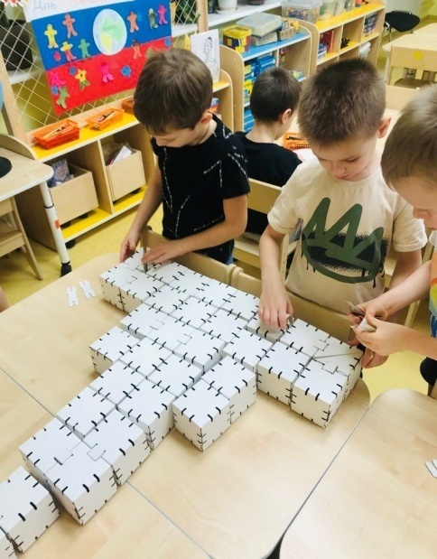
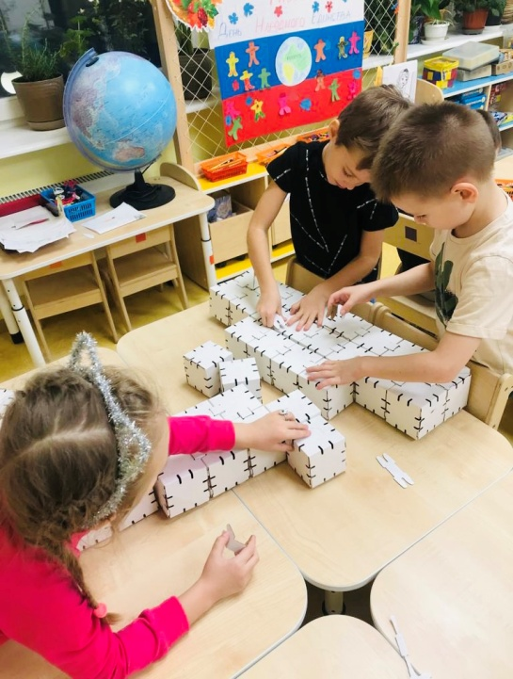
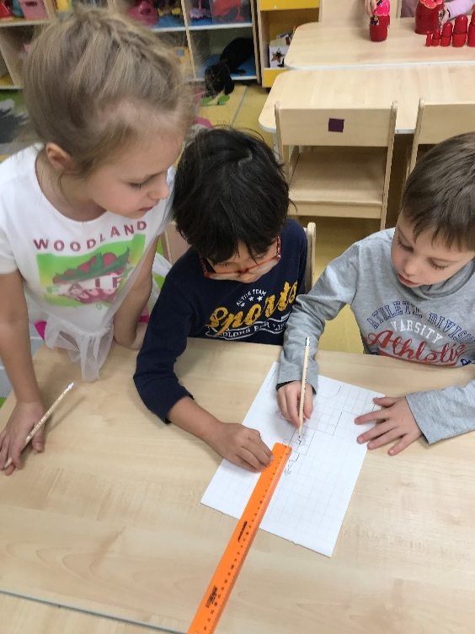
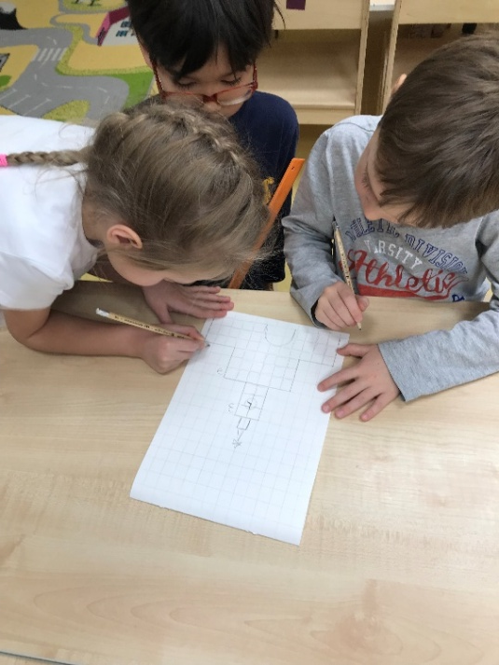
Основной этап (технологический) : «Наше конструкторское бюро»

Slide 6
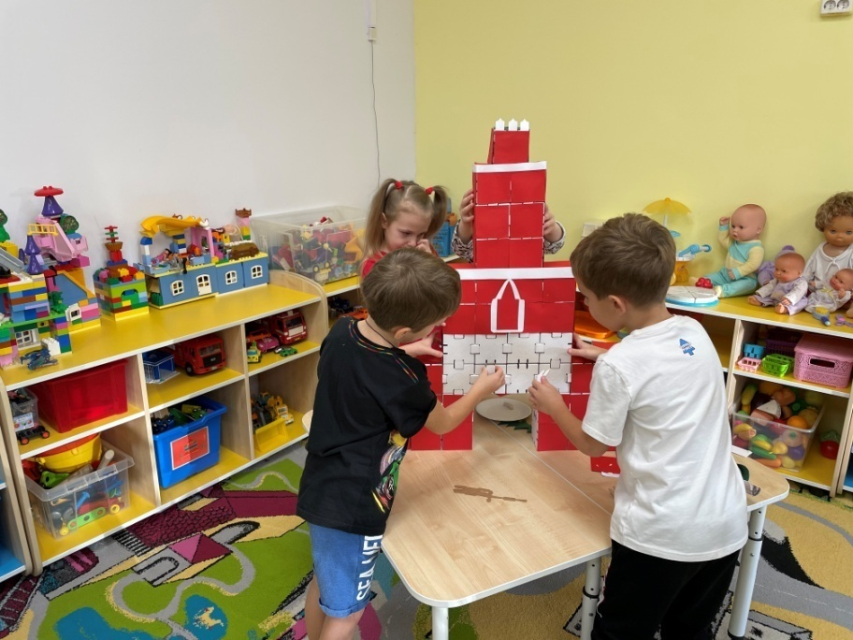
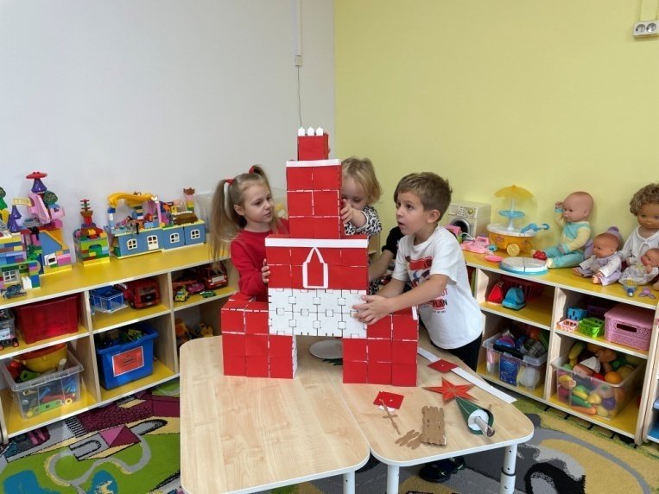
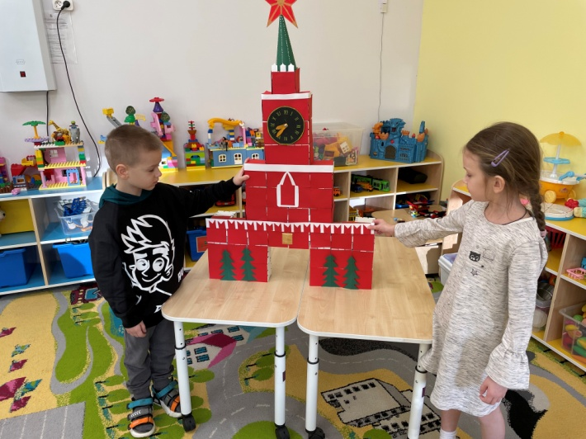
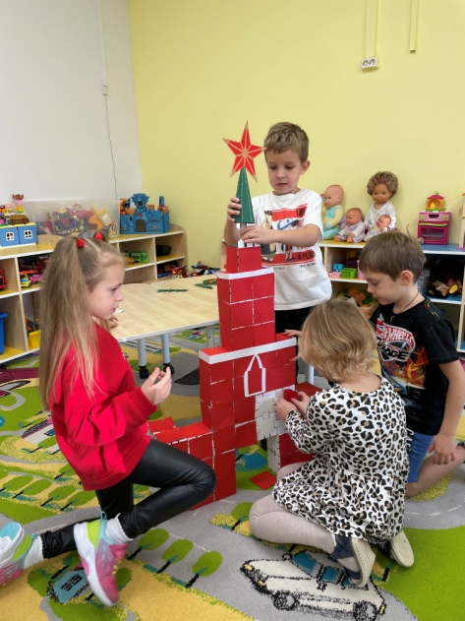
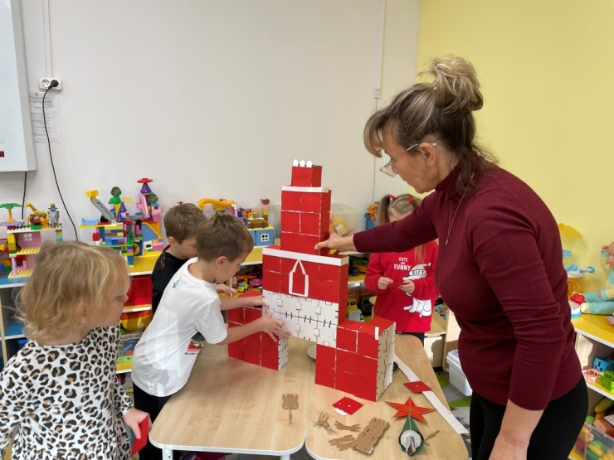
«Строительная площадка и дизайнерские работы»

Slide 7
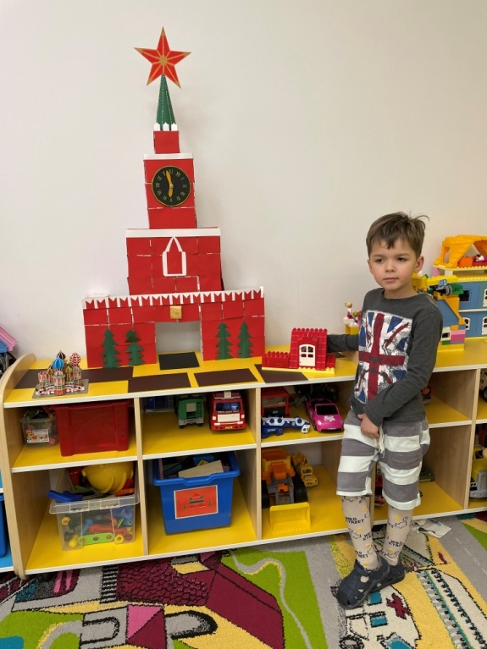
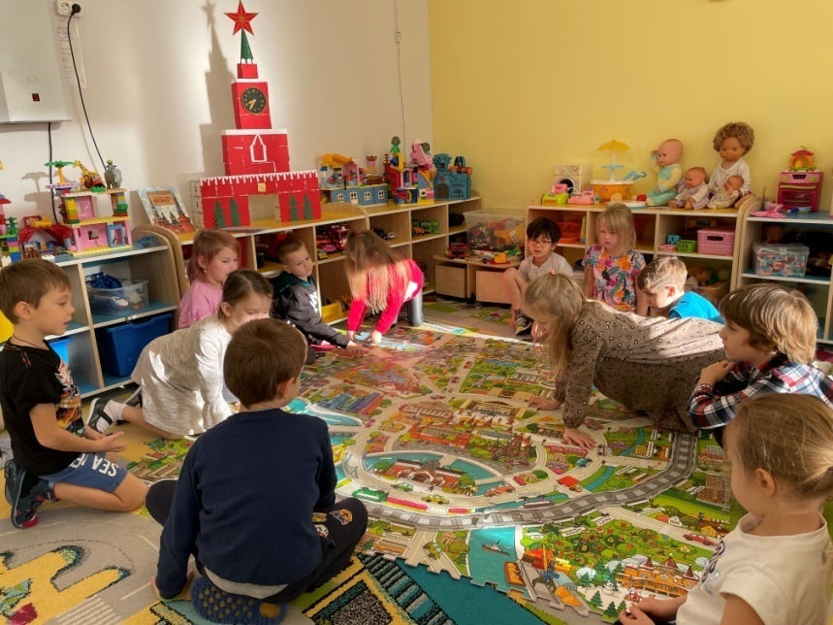
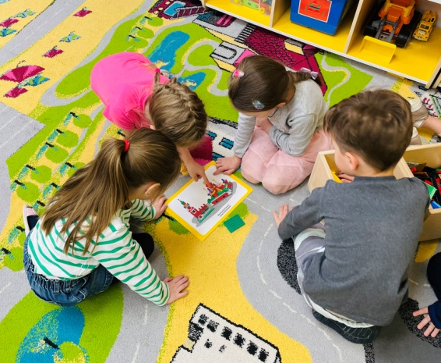
Игра продолжается………

Slide 8
Наша Спасская Йохобашня готова! Приглашаем всех на экскурсию !

